Slide 1



Slide 2
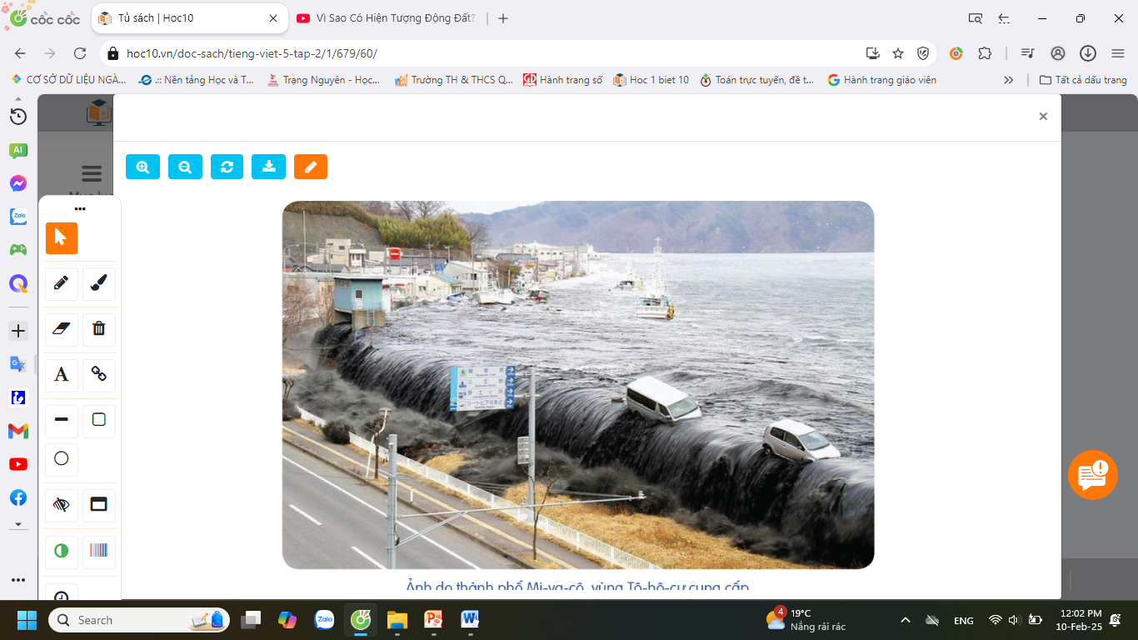

Slide 3


Bài đọc 4
Vượt qua thử thách

Slide 4
Luyện đọc

Slide 5

Luyện đọc từ khó
Rích- te
cướp bóc
Tô- hô- cư
Ô- lim- píc
Fư- cư- si- ma Đai- i- chi

Slide 6
Giải nghĩa từ khó
Loại thang đo để xác định sức tàn phá của các trận động đất; 9 độ rích- te là mức độ động đất cực kì mạnh
Rích- te
Sóng biển rất lớn, có thể cao tới hàng chục mét, do động đất ngầm dưới lòng biển gây ra, có sức tần phá rất mạnh
Sóng thần
Đồ cứu trợ
Thức ăn, quần áo, thuốc, đồ dùng… giúp người có hoàn cảnh khó khăn

Slide 7
Chia đoạn
Đoạn 1
Từ đầu đến … “bị hủy hoại nặng nề.”
Đoạn 2
Từ “Thảm họa... đến ... Nguy hiểm đến tính mạng.”
Đoạn 3
Phần còn lại.

Slide 8

LUYỆN ĐỌC THEO NHÓM
- Mỗi nhóm 3 bạn.
- Đọc nối tiếp trong nhóm.
- Một số nhóm đọc nối tiếp trước lớp theo yêu cầu.

Slide 9
Tìm hiểu bài

Slide 10
Câu 1 : Những thông tin nào cho thấy trận động đất – sóng thần xảy ra ở Tô-hô-cư năm 2011 là thiên tai đặc biệt nghiêm trọng?
- Trận động đất mạnh 9 độ rích-te. Trận sóng thần cao hơn 9 mét, ngập đến 5 tầng nhà. Đây là trận động đất mạnh nhất trong lịch sử Nhật Bản và lớn thứ tư thế giới kể từ năm 1900. Động đất và sóng thần khiến hơn 15 000 người tử vong, hơn 2 500 người mất tích; hơn 400 000 người phải đi sơ tán; nhà máy điện hạt nhân Fư-cư-si-ma Đai-i-chi bị huỷ hoại nặng nề.

Slide 11
Câu 2 : Điều gì khiến cả thế giới khâm phục cách người Nhật Bản vượt qua thiên tai?
- Hoàn toàn không xảy ra cướp bóc ở vùng thiên tai. Các nạn nhân rất bình tĩnh, hợp tác và có ý thức kỉ luật cao. Họ luôn xếp hàng trật tự để nhận đồ cứu trợ, phân chia công bằng và sẵn sàng nhường cho người khó khăn hơn. Tại nhà máy điện hạt nhân, nhiều lãnh đạo và nhân viên ở lại, làm việc không kể ngày đêm để ngăn chặn sự cố, bất chấp nguy hiểm đến tính mạng.

Slide 12
Câu 3 : Nỗ lực khắc phục thiên tai của người dân Nhật Bản đã đem lại kết quả tốt đẹp như thế nào?
- Những hậu quả nặng nề của trận động đất – sóng thần đã được khắc phục và vùng Tô-hô-cư đã trở về cuộc sống bình thường. Mười năm sau, Tô-hô-cư còn được chọn làm địa điểm tổ chức Đại hội Thể thao Ô-lim-pích

Slide 13
Câu 4 : Em học được điều gì từ bài đọc này?
- Em học được những phẩm chất tốt đẹp của người Nhật như ý chí, nghị lực, sự đoàn kết, dũng cảm và ý thức kỉ luật cao

Slide 14
- Theo em, nội dung chính trong bài “Vượt qua thử thách” là gì?
Kể về sức mạnh tinh thần của người dân Nhật Bản đã cùng nhau đoàn kết chiến thắng thiên tai, xây dựng đất nước.

Slide 15
LUYỆN ĐỌC nâng cao

Slide 16
Theo em, đoạn 1 của bài đọc với giọng như thế nào?
Giọng đọc nhẹ nhàng, nhấn mạnh các từ ngữ thể hiện sự tàn phá của động đất, sóng thần và nỗi mất mát của người dân Nhật Bản.

Slide 17
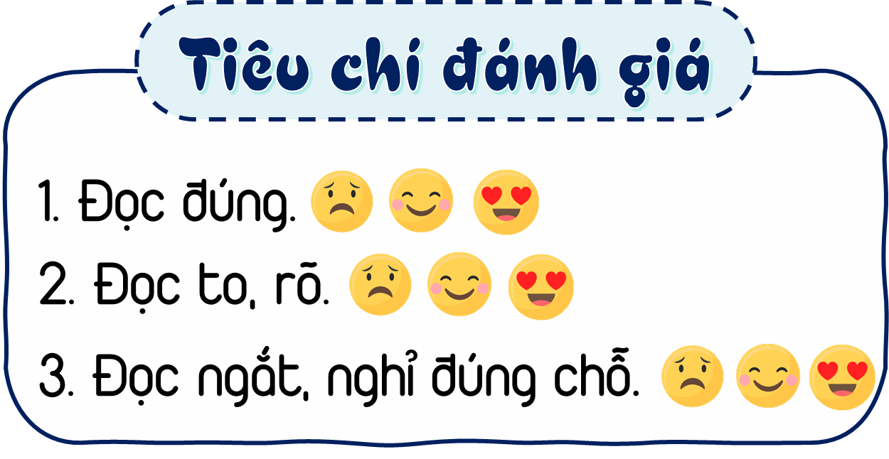
Thi đọc diễn cảm

Slide 18
Ngày 11- 3- 2011,/ một trận động đất mạnh 9 độ rích- te tấn công vùng Tô- hô- cư,/ Nhật Bản,/ gây ra một trận sóng thần cao hơn 9 mét,/ ngập đến 5 tầng nhà.// Đây là trận động đất lớn nhất được ghi lại trong lịch sử Nhật Bản /và lớn thứ tư thế giới kể từ năm 1900.// Động đất/ và sóng thần khiến hơn 15 000 người tử vong /và hơn 2500 người mất tích;/ hơn 400 000 người phải đi sơ tán.// Nhà máy điện hạt nhân Fư- cư- si- ma/ Đai- i- chi bị hủy hoại nặng nề. //

Slide 19


Slide 20
Vận dụng
- Em sẽ làm gì nếu nơi em đâng sống có động đất?

Slide 21
Chúc các em học tốt!

